Slide 1
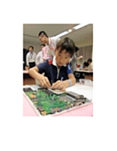
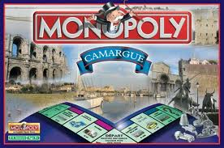

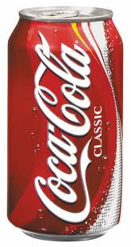
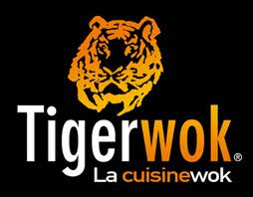

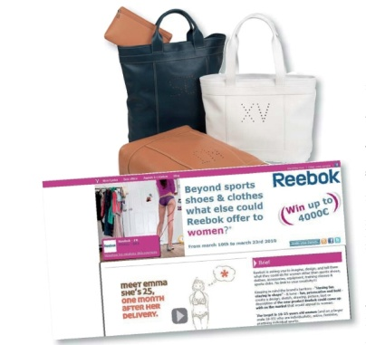
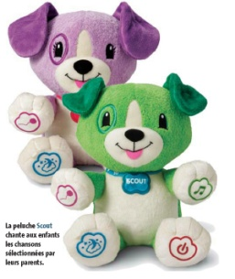


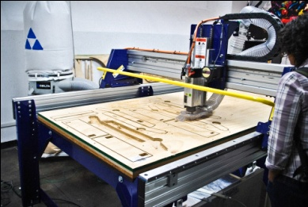
L’open Innovation comme réponse au besoin de Personnalisation
Isabelle.Wallart@polytech-lille.fr
www.marketing4innovation.com

Slide 2
L’open Innovation
comme réponse au besoin
de Personnalisation
I- Les Evolutions sociétales, économiques et consuméristes
II- Avantages & Limites de la Personnalisation
III- Panorama des moyens de personnalisation/customisation
Isabelle.Wallart@polytech-lille.fr www.marketing4innovation.com

Slide 3
Evolutions sociétales, économiques et consuméristes
Personnalisation
Marchés concentrés & saturés
Tertiarisation de l’offre
Contexte économique
Nouvelle Création de valeur
Crise économique
Valeur affective et EXPERIENTIELLE
Nouveaux schémas de consommation
Eloignement du consommateur
Vis-à-vis de la marque
Culture de consommation
& Responsabilisation du consommateur
Interpénétration vie pro & vie privée
Individualisation & Identité

Slide 4
Evolutions sociétales, économiques et consuméristes
Contexte économique
Marchés concentrés et saturés
Crise économique
Importance de la Fidélisation et de l’orientation client
Montée du chômage, du temps libre ..moins d’argent mais + de temps pour élaborer sa consommation
Réduction de durée d’exploitation commerciale des produits ..
Ephémérisation des produits .. Et orientation vers le Capital Marque
la relation à la marque et non plus le produit
Sensibilité au prix
Réassurance par le « fait soi-même : c’est moi qui l’ait fait ». Recyclage, Transformation & détournement des produits. Appropriation.
recherche de croissance par la valeur
Recherche réduction des coûts /prix
En suivant l’évolution des attentes et de la création de la valeur perçue par les consommateurs
Par la contribution du consommateur
Portée par la crise, la coproduction fait partie des nouvelles tendances de consommation «fondées sur la réalisation de soi autonome», selon une étude «Le consommateur va-t-il changer durablement de comportement avec la crise?», Cahier de recherche n° 268, décembre 2009. du Credoc. On peut la définir comme «l'activité par laquelle le consommateur contribue à la production du bien ou du service qu'il consomme. Ainsi, qu'elle soit mesurable ou non, la coproduction implique le client dans les différentes étapes de la création de valeur».

Slide 5
Evolutions sociétales, économiques et consuméristes
1) Nouveau schéma de consommation : Diffusion de culture de consommation et responsabilisation du consommateur
La nécessité pour les fabricants et les distributeurs
de créer de nouveaux liens de consommation.
Nouvelle relation entreprise/client
- intérêt plus fort sur l’origine
et la fabrication du produit
- meilleure transparence
- Marketing participatif
Des consommateurs plus matures et actifs
- Client qui a le pouvoir du choix: Informé & Exigeant, décodant les discours, n'hésitant pas à utiliser tous les moyens technologiques à sa disposition pour faire entendre sa voix..., il a inversé les rapports et mène le jeu face aux entreprises.
-Responsabilisation du consommateur + actif
Émergence d’une Consommation + citoyenne
Anticonformisme/ Rejet de la société de consommation
Les marques sont de plus en plus nombreuses à proposer au consommateur un rôle actif dans la création des produits et des services qu'il achète.
Leur relation s'en trouve modifiée. Le consommateur passe du statut d'acheteur à celui de co-concepteur ou
co-designer.
Il réclame le droit de choisir ce qu'on va produire pour lui.
Besoins :
- se différencier
- s’impliquer dans la vie du produit
- avoir un contrôle sur sa consommation
Avec l'apparition du Web 2.0, les internautes créent de plus en plus de contenu, qu'ils exposent publiquement sur les blogs, forums, réseaux sociaux ou sites comme Wikipédia ou YouTube. On ne leur donne plus la parole, ils la prennent. Et leur discours acquiert du pouvoir. Les nouvelles technologies ont donc réinventé la relation avec le consommateur. Les entreprises n'ont d'autre choix que de l'écouter. Et puisque les internautes manifestent le désir de créer et de participer, elles ont aussi tout intérêt à imaginer des moyens de les encourager à le faire en faveur de leurs produits et de leur univers. C'est pourquoi les stratégies marketing intègrent de plus en plus cette notion de participation et d'interactivité, en offrant un rôle prépondérant aux clients.

Slide 6
Evolutions sociétales, économiques et consuméristes
2) Nouveau schéma de consommation : Individualisation et « Identité »
«Il y a peu de différence entre un homme et un autre, mais c'est cette différence qui est tout » William James
De l’individu
À la Personne
Séduit par une offre , qui le différencie d’un autre individu
La nécessité pour les fabricants et les distributeurs
de créer de nouveaux liens de consommation.
Nouvelle relation entreprise/client
- individualisation des échanges
      Société de plus en plus urbaine
      Familles modifiées (recomposée,…)
      Forte croissance du nomadisme
      Priorité à l’efficacité→ vite et facilement
« produire de la différence est un moyen de montrer que l'on existe. Certains ont les capacités artistiques pour le prouver, mais le commun des mortels le fait en consommant »
Benoît Helbrunn ( docteur en sciences de gestion et auteur de La consommation et ses sociologies. Armand Colin).
se définissant par rapport à elle-même, à son histoire personnelle,à une IDENTITE . « Chacun d'entre nous est unique et libre. c'est ainsi que l'on aimerait que les autres nous reconnaissent « ..
-Avec un rôle actif ..
-A la recherche de la réalisation de soi et d’épanouissement personnel et plus seulement la différenciation ..
« Si les objets qui nous entourent sont un peu la vitrine de ce que nous sommes, quel meilleur moyen de se singulariser que de les concevoir ou les modifier selon nos envies? »
Autrefois réservée au luxe, la personnalisation se démocratise.

Slide 7
Evolutions sociétales, économiques et consuméristes
3) Nouveau schéma de consommation : Interpénétration croissante entre vie pro et privée
Un nouveau parcours d'achat du consommateur
95% des internautes français préparent leurs achats en ligne.
Ils privilégient les sites des marques et les sites marchands à 60%. 22% visitent les forums, 16% les blogs et seulement 3% les fan pages Facebook. 30% donnent leur avis en ligne sur les produits qu’ils ont achetés, dont 23% sur le site qu’ils ont visité pour préparer leur achat. Cyrille Chaudoit, cofondateur de Scanblog, constate que les réseaux sociaux ne sont pas - et de loin - la première source d'information des internautes.
Plus précisément, il apparaît que l’internaute consulte, en moyenne, 2,9 sources lors de sa recherche sur un produit. Le score de confiance de l’information sur Internet s'élève à 7,5 alors qu'il se situe en dessous de 5 sur les réseaux sociaux. Le consommateur d’aujourd’hui apparaît comme omniscient, omniprésent, et il n’est plus obéissant. Il sait ou peut potentiellement tout savoir sur les différents canaux, et il n’écoute plus ou ne croit plus aux messages publicitaires des annonceurs.
Le logement devient le prolongement de soi,
internet, une place prépondérante dans la vie privée et pro
- La montée du C to C
La construction de relations accrues avec le client est dopée par le développement des nouvelles technologies et notamment d’Internet.
Différentes technologies permettent de communiquer et d’engager un dialogue avec le client de façon innovante .
La nécessité pour les fabricants et les distributeurs
de créer de nouveaux liens de consommation.

Slide 8
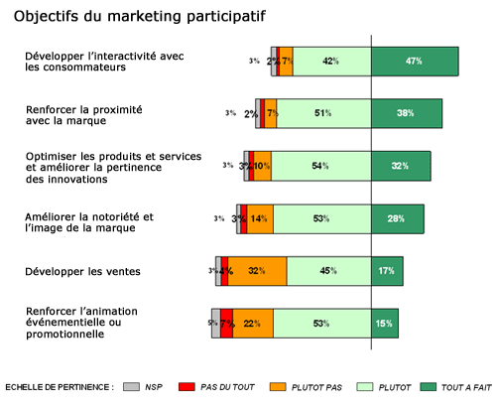
Evolutions sociétales, économiques et consuméristes
4) Nouveau schéma de consommation : Eloignement du consommateur vis-à-vis de la marque
Consommateur lassé
Perte de crédibilité /légitimité des marques
Sensibilité au prix, offres promotionnelles, MDD plutôt qu’à la marque Nationale

Slide 9
Evolutions sociétales, économiques et consuméristes
1) Evolutions de la création de Valeur : Tertiarisation de l’offre
Innovation Technologique & Produit
le service est proposé « en temps réel ». Le client perçoit le processus de production comme partie intégrante de la consommation du service.
le service, est essentiellement caractérisé par l’immatérialité, l’organisation des échanges et l’optique relationnelle
Même le « Lieu » ou point de vente devient polyvalent de « services » au delà de l’espace d’achat .. consommation .. entertainment ou création …
Innovation organisationnelle & Tertiarisation de l’offre
Services
Pratiques organisationnelles
Stratégie
Le client agit comme un participant actif dans la création de valeur et devient un co producteur du service qu’il consomme.
Ce faisant l’entreprise transfère au client le travail précédemment effectué par un membre de l’entreprise.
Nouveau service ? Nouvelle stratégie ? Nouveau Business Model ?

Slide 10
Evolutions sociétales, économiques et consuméristes
2) Evolutions de la création de Valeur : vers la valeur affective et EXPERIENTIELLE
Création de Valeur
Fonctionnelle
Des produits à dominante symbolique ( ou ostentatoire)
La customisation de masse peut s'appliquer à différentes catégories de produits. Mais, selon Aurélie Merle, « compte tenu des bénéfices identitaires recherchés, il semble toutefois préférable que le produit revête une valeur symbolique, en plus de sa valeur fonctionnelle. Ceux qui impliquent limage de l'utilisateur devraient posséder un plus fort potentiel, même s ils sont consommés en privé. » C'est le cas des chaussures, des vêtements, des accessoires, du parfum, de l'automobile ou de l'habitat.
Sociale & Symbolique
Affective & Emotionnelle :
-Implication humaine
(humanisation, association du consommateur, personnalisation)
-Evènementiel (éphémèrisation, série limitée, composants atypiques, mode et tendances)
-EXPERIENTIELLE
( mise en situation, nostalgie, régression ludique, sensoriel …)
Renforcement Expérientiel
Quel bénéfice le client tire-t-il de la customisation d'un produit? « Les différents travaux montrent que le consommateur accorde de la valeur d 'une part au produit customisé, et d'autre part à l'expérience de codesign », souligne Aurélie Merle. Il apprécie le fait de posséder un objet adapté à ses goûts et besoins, qui lui permet d'exprimer sa différence. De plus, cette expérience créative l'amuse et lui procure une certaine fierté.

Slide 11
L’open Innovation
comme réponse au besoin
de Personnalisation
I- Les Evolutions sociétales, économiques et consuméristes
II- Avantages & Limites de la Personnalisation
III- Panorama des moyens de personnalisation/customisation
Isabelle.Wallart@polytech-lille.fr www.marketing4innovation.com

Slide 12
Avantages /limites : Dimension Financière
La personnalisation doit d’ abord être validée sur le plan économique.
L’entreprise doit avant tout évaluer si les clients génèrent une
profitabilité suffisante et une valeur potentielle pour justifier
l’ investissement en service et en personnalisation.
Est-ce un modèle économique rentable ?
«Le modèle économique de la personnalisation n ' a pas encore été trouvé, sauf dans le domaine du luxe» R.Oudghiri.
Le coût de la personnalisation : trop cher ? Réservé au Luxe ?
Jusqu'où peut-on pousser cette logique de personnalisation des produits et des services? Peut-on imaginer qu'un jour, tous les consommateurs puissent acheter des produits ou services totalement uniques, imaginés par eux et pour eux? Pas si simple...
«Entre les possibilités actuelles et la généralisation du concept, il y a un écart. Tout pousse à la personnalisation d'un point de vue sociologique et technologique, mais économiquement parlant, qui dit personnalisation dit aussi rareté et donc prix plus élevé»
R. Oudghiri, directeur du département Prospectives chez Ipsos.
Création de valeur Immatérielle supplémentaire
- Expérientiel le & emotionnelle,
- + de marge
- « + de sens »
Possibilité d’inversion du Flux Financier
Paiement avant fabrication
La Personnalisation, seule exception juridique au droit de rétractation du consommateur
Acheter des M&M's personnalisés sur Internet coûte ainsi cinq fois plus qu'en magasin.
Réduire l’immobilisation financière et les surproductions.
- La production est commandée par le besoin plus que les prévisions qui induisent le stockage.
- Le DIY permet de réduire les coûts.
Oubliés les déstockages sous formes de soldes à faibles marges commerciales …
- Et comme ces entreprises vendent sur internet, elles économisent les marges des intermédiaires de vente …
Etudes matketing à moinddre cout
Maitrise des Coûts / personnalisation de masse
+ coûts cachés entreprise : coûts de gestion de l’information, de gestion des commandes etc …
+ coûts cognitif et social pour le consommateur
Outre l'aspect financier, il ne faut pas négliger le coût cognitif et social. Customiser un article grâce à un logiciel prend du temps et demande un minimum de compétences. Certaines personnes ont peur d'effectuer de mauvais choix et de voir leur entourage réagir négativement.

Slide 13
Avantages /limites : Dimension Relationnelle & Capital Marque
La Part de la Marque ?
La marque peut elle être « dévorée » par la contribution du consommateur ? Par le C to C ?
Identité Collective et Individuelle
Nous voulons nous singulariser tout en cherchant à appartenir à un groupe. Le but étant d'être différent, mais pas trop. Tout le monde n'est pas Lady Gaga...
« Les codes que l'on montre doivent être signifiants pour la communauté dans laquelle on veut s 'inscrire. On ne peut pas, par exemple, mettre n'importe quelle sonnerie sur son téléphone professionnel », C. Lejealle, docteur en sociologie.
Alors comment concilier ces deux désirs contradictoires?
« Le génie des marques consiste à proposer une base commune de référence, qui permet de fonder une identité collective, puis des systèmes de personnalisation, qui produisent de la petite différence » B. Helbrunn.
- Nécessité d’un Capital Sympathie pour que le consommateur s’implique ?
L’impact de la création de Valeur ?
Le marché devient Exclusif ..
Le shopping devient « Expérience ».
Prendre la main sur la conception d’un produit est un exercice excitant. Devenir designer … S’approprier le produit…. Autant d’expériences positives qui donnent envie de s’identifier encore un peu plus à la marque…
Création d’un lien relationnel ( et plus transactionnel)
Retombées positives sur la notoriété et l’image + création d’une proximité marque
Au-delà du produit
- Fidélisation
La marque connaît son client individuellement. Il est donc plus facile pour elle d’interagir directement avec lui et d’établir un relationnel fort. Lui proposer des promotions, lui donner des rendez-vous à des événements, l’amuser avec des applications qu’il fera suivre à son réseau d’amis. En fait créer sa communauté.
« Je pense que la cocréation ne fonctionne pas sans un minimum de prérequis, comme le capital sympathie. Il faut d abord que les gens aient envie de participer à l'histoire de la marque » L.Laforge, président de l'agence Mode d'emploi.
Leur objectif? « Les créateurs amateurs peuvent gagner de l'argent mais je pense surtout qu'ils désirent être entendus et faire partie d'une communauté. Ils veulent que la marque s'identifie à eux et non le contraire. La clé, c'est l'authenticité ». Ludovic Delaherche (Eyeka) .

Slide 14

Personnaliser pour son propre compte des produits déjà existants est possible, mais concevoir des objets ou services totalement nouveaux pour le plus grand nombre s'avère plus difficile.
Avantages /limites : Dimension Concurrentielle & Stratégique
Business Model ?
Rentabilité ?
La logique d’économie d’échelle est substituée à la valeur ajoutée de la satisfaction client
Stratégie Novatrice ? Fondée sur les réseaux ?
Equilibre à trouver entre le pur Marketing de Masse et ses économies d’échelle & le One to One
Quid de la concurrence CtoC ? De la revente des produits ?
Protection vis-à-vis de la Concurrence
L’entreprise devient UNIQUE :Donner aux produits une empreinte personnelle permet de rendre l’ entreprise unique
Exclusivité de l’offre
la personnalisation fausse la comparaison de perception des prix .
Limitation du risque de copie . Car la personnalisation permet de mettre en avant et en valeur davantage le SF que le produit
Capacité d’innovation à LT ?
Incompétence des consommateurs à innover . Créativité réelle ? Participation réelle de la foule ?
Personnaliser pour son propre compte des produits déjà existants est possible, mais concevoir des objets ou services totalement nouveaux pour le plus grand nombre s'avère plus difficile.
Probleme de confidentialité
Une différenciation par « l’individualité ».
En donnant la possibilité à ses clients de personnaliser ses produits, la marque se différencie de ses concurrents et freine la logique de lutte sur les prix imposés et par la production de masse et ses dérives vers la main d’œuvre la moins chère. En effet, la customisation implique une parfaite maîtrise de ses flux d’informations, une flexibilité de ses outils de production et une proximité géographique avec son client pour respecter des délais courts malgré cette exigence du one to one.
« La coproduction est un mythe développé par les marques pour donner de l'importance aux consommateurs. Mais j'en ai rarement vu proposer des idées innovantes » .B.Helbrunn.
Capacité d’innovation à CT ?
Beaucoup d’innovations architecturales, créatrices de VA percue par le consommateur, sur des marchés porteurs
Les consommateurs , source de Pertinence (idées venant du marché) = réduction des risques commerciaux
Développement du Marché de l’offre globale / marché de renouvellement
La loi de sturgeon : 90% de ce qui est créé est mauvais, 10% ne l’est pas et même un plus petit % est suffisamment bon pour être exploité
« Le produit du siècle ne sera sans doute pas inventé par les consommateurs mais ils peuvent imaginer de nouvelles fonctionnalités. Si la créativité reste du domaine des agences, les consommateurs, apportent de la pertinence. » L.Delaherche (Eyeka)
Valorisation du Capital Client
Identification des clients à la + forte VA
- Exploitation du cœur de cible et des « influenceurs » qui vont répercuter leurs achats aux plus nombreux (Théorie marketing de von Hippel).
Meilleure connaissance des clients . Syst d’information
Fidélisation . : Le client est plus fidèle et le taux de réclamation se voit réduit puisqu’il est lui-même impliqué dans la finition de son bien.
Qui participe? 1 % des consommateurs, selon la règle des 1-9-90 de Jakob Nielsen ( conception des sites web)
(1% des visiteurs internautes créent quelque chose, 9 % votent,s’expriment ou modèrent ces contenus et 90 % se contentent de les lire et de consommer la création).
Selon Hitwise (USA) en 2007, 0,16 % des visiteurs de Youtube déposaient des vidéos, 0,2% des visiteurs de Flickr y laissaient des photos . 9% des contributeurs les + assidus seraient crédités de 80% des contenus générés

Slide 15
Stratégie adaptée
En période de croissance ET de crise
Réponse à la versatilité croissante de la demande
Aux mutations du consommateur & technologies
aux produits & services
Stratégie limitée ?
À certaines catégories de produits ? Aux projets périphériques ou complémentaires ?
Aux industries du Luxe ?
aux industriels ? Quelles possibilités pour le distributeur ?

Slide 16
Avantages /limites : Dimension Organisationelle
La personnalisation des offres aux clients individuels est une stratégie complexe dans sa mise en œuvre et très perturbante dans l’organisation des processus.
Conditions
Optimisation de conception
Automatisation
Flexibilité
Interface internet
Bdd Infos Client
Syst logistique performant
Flux tendu / Syst de gestion des stocks ?
Externalisation & réseaux
Circuit de distribution court ( internet)
ou vente directe
( pas de circuit trop long)
Intégration d’un poste CRM d’animation de communautés et de gestion de la marque sur le web
L’un des facteurs essentiels de la réussite ou de l’échec d’une entreprise est sa capacité à exploiter l’information.
L’outil incontournable pour la maîtrise de l’information client est le
Data warehouse. Il permet de poser de nouvelles questions et d’apporter de nouvelles réponses aux attentes du client.
Le facteur clé de succès réside alors dans la capacité à poser les
questions pertinentes et à transformer les réponses en stratégies et en actions.
. « Sans la montée en puissance continue des systèmes et des réseaux, la customisation comme alternative à la production de masse n'est pas envisageable. La customisation, par les outils sur lesquels elle s 'appuie et sans lesquels elle n'existerait pas, nous mène aux limites de l'interaction entre monde virtuel et monde réel. Je crée une chose immatérielle, et je reçois un produit bien réel. »
André Beirnaert, vice-président de l'Institut français de la mode et créateur de Capcusto, une start-up dédiée à la personnalisation des vêtements

Slide 17
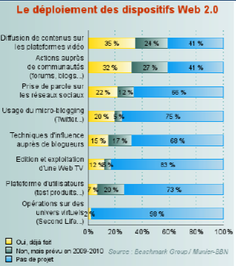
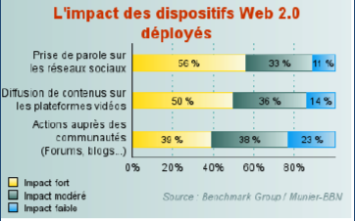

Slide 18
L’open Innovation
comme réponse au besoin
de Personnalisation
I- Les Evolutions sociétales, économiques et consuméristes
II- Avantages & Limites de la Personnalisation
III- Panorama des moyens de personnalisation/customisation
Isabelle.Wallart@polytech-lille.fr www.marketing4innovation.com

Slide 19

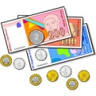

mapping
Communication
(Publicité
Mise en situation
Conditions financieres
Implication Co-promotion
+ Vente
Intervention en aval du processus
Explicite-en ligne
(offre ciale)
Do It Yourself Tertiarisé
Implicite-en ligne
(offre ciale)
Newsletter
E-magazine
Bons promo
Interactivité FB
Assemblage combinatoire en fin de process
Cours-Services
Abonnement
Communication
- Profiling web
-exposition bannieres
- Etape retardée
Ou finale
Packagings variés
-création libre
Différenciation retardée
( Customisation) Implication
Du consommateur
Produit basique + offre globale
Mise à disposition
Do It Yourself Seul
Portionnable à volonté
Kits
Implicite-hors ligne
(offre ciale)
In’experiencing
Fabriquer puis vendre
Automatisation Flexible
Personnalisation
Par le producteur
C to C
VPC- Mkg direct
Publipostage
Coupons promotionnels
FabLabs
Packaging portionnable
6 étapes à optimiser
Sur mesure
Format dosette
mat 1ère 1/3 – 5/100
Personnalisation combinatoire anticipée
Hyper -segmentation
Co-innovation rétribuée
Co-innovation
Explicite- hors ligne
(offre ciale)
Intervention amont dans le processus
Sondages,
Vote, sélection produits crowdsourcing
Réponse à une sollicitation
suggestion
Financement
Participatif & Co-édition
Carte de fidélité
Isabelle.Wallart@polytech-lille.fr www.marketing4innovation.com
Valeur émotionnelle / expérientielle
Rentabilité ?
Légende
Paiement sur commande avant fabrication

Slide 20
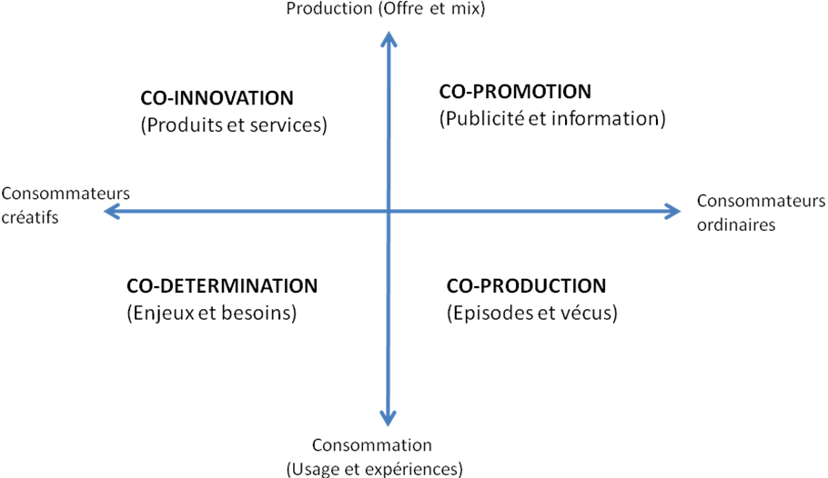
Comment répondre à la diversité des consommateurs ?
Hyper -segmentation
Do it yourself
personnalisation
crowdsourcing
Offre Commerciale
Implicite /Explicite-
en ligne ou hors ligne
Portionnable
Formats individuels
CO -
Customisation
Investissements lourds
-Multiplication des formats en production,
-fabrication avant la vente
-Aspect du produit fini après recomposition
-Homogénéité de la quantité de chaque composant
Coûts de R&D élevés
Coûts en packaging + élevés
Modularité
-Optimisation des combinaisons
Gestion des stocks & flux tendus
communauté des besoins
-
Capacité d’innover
-Compétences créatives du consommateur
- Produit support /offre globale /services
Rapidité de production / post achat
- Répartition de la VA / coûts entre marque et consommateur
Praticité, Nomadisme, Individuel, Emotionnel, Expérientiel, DIY, Communauté …

Slide 21
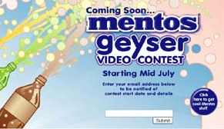

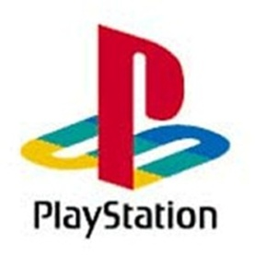
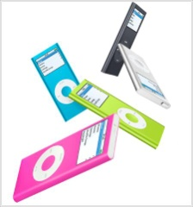
Les attitudes des entreprises face à la créativité des consommateurs
ACT I F PASS I F | RESISTER Restreindre activement la créativité des consommateurs | FACILITER Aider activement les inventions des consommateurs
 | DESAPPROUVER Critiquer tout en tolérant la créativité des consommateurs | APPROUVER Reconnaître tout en ne facilitant pas la créativité des consommateurs
Comportement de l’entreprise
NEGATIVE POSITIVE
Attitude de l’entreprise

Slide 22
Merci de votre attention !
Venez découvrir les travaux des étudiants ingénieurs & master Qualimapa sur
www.marketing4innovation.com
Plus de 70 dossiers d’analyses ( tendances, problématiques stratégiques)
Plus de 50 cibles marketing
plus de 350 sites web
etc
www.polytech-lille.fr www.qualimapa.com

Slide 23
L’open Innovation
comme réponse au besoin
de Personnalisation
I- Les Evolutions sociétales, économiques et consuméristes
II- Avantages & Limites de la Personnalisation
III- Panorama des moyens de personnalisation/customisation
exemples
Isabelle.Wallart@polytech-lille.fr www.marketing4innovation.com

Slide 24
Co-promotion

Slide 25

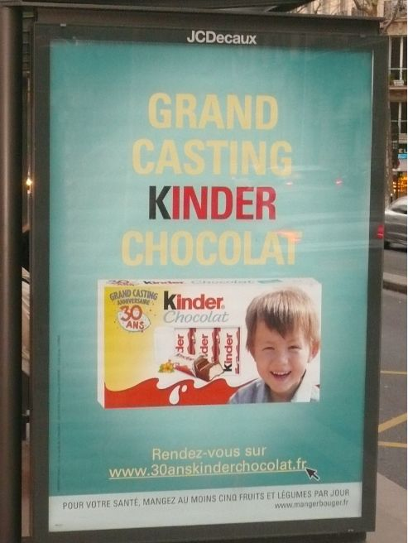

Co-promotion:
Travail inconscient de promotion publicitaire dans son entourage.
- Réalisation d’une partie du travail des agences de publicités.

Slide 26
Co-commercialisation

Slide 27

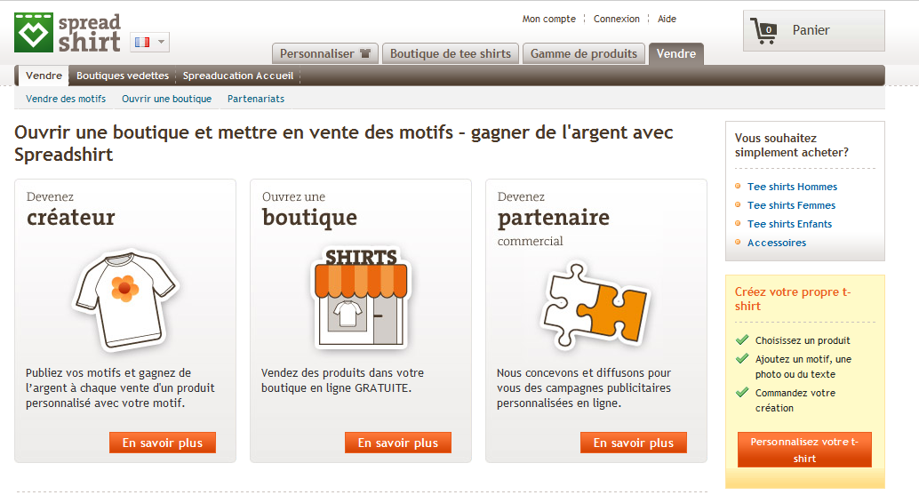
Co-commercialisation

Slide 28
Co edition & financement participatif

Slide 29
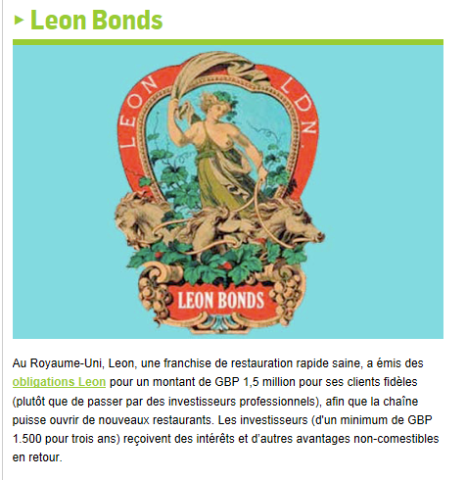
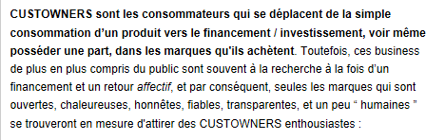
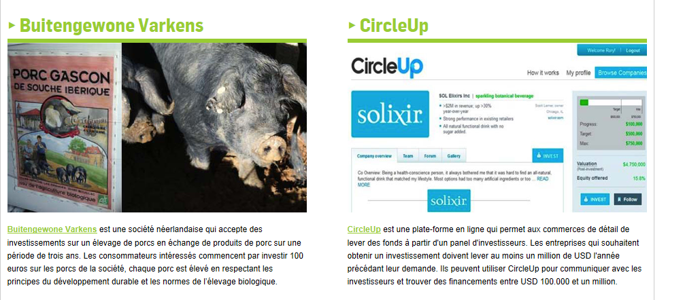

Slide 30
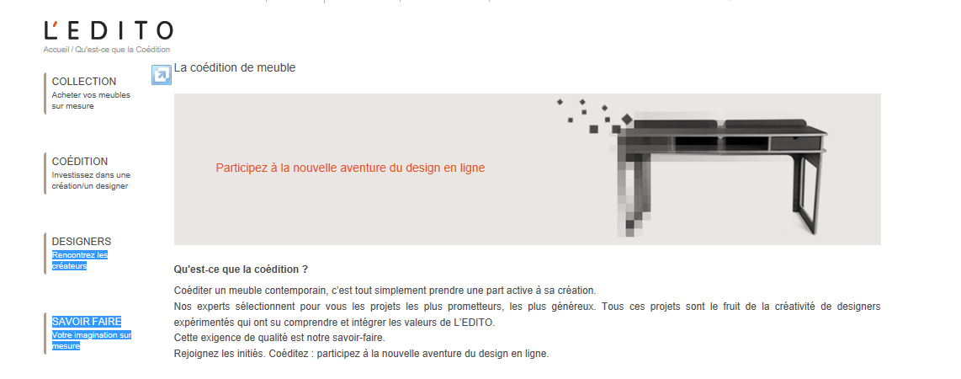
Co-edition

Slide 31
Fab labs

Slide 32
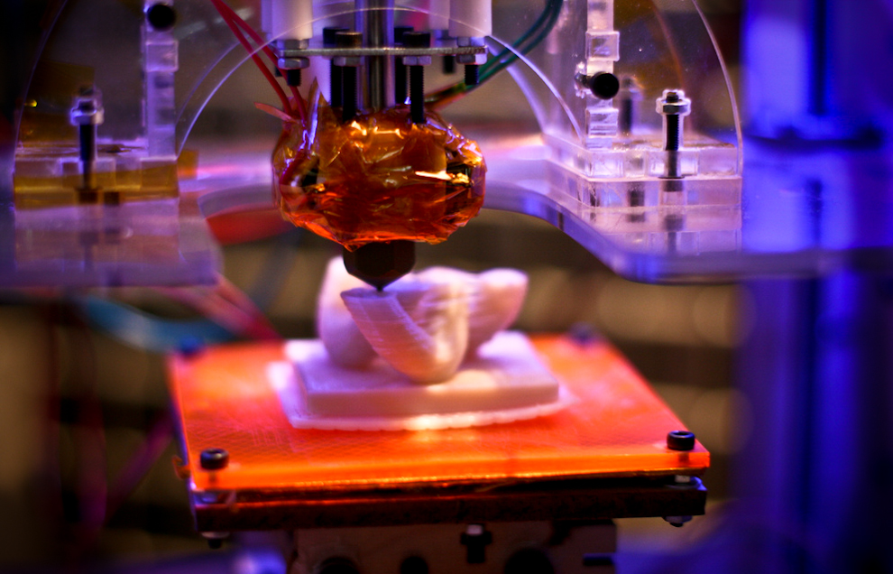

Fablabs
Les imprimantes 3D, c'est-à-dire des machines capables de fabriquer des objets, intéressent désormais de puissants investisseurs. Tel l'un des fondateurs d'Amazon. La démocratisation de ces machines ne relève plus de l'utopie.
http://owni.fr/2011/09/15/imprimer-le-reel-a-portee-de-main/
Pod est un tabouret réalisable dans un Fab Lab. Son design rompt avec "l'esthétique" fabrication numérique afin de démontrer la qualité de finition possible d'un objet made in Fab Lab. C'est un objet do it yourself et c'est sous licence libre! le tabouret opensource
http://owni.fr/2011/05/29/les-fab-labs-ou-le-neo-artisanat/
http://fablab.fr/

Slide 33
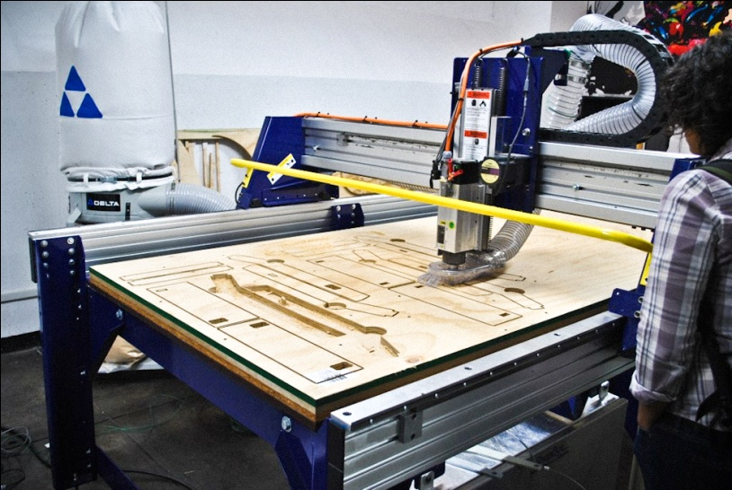
labos citoyens
Le 23 septembre 2011 Sabine Blanc
Leroy-Merlin se passionne pour le phénomène des fab labs, ces lieux citoyens dédiés au partage d'outils de fabrication et de production. Par pur amour du client et de son développement (financier) durable.
Imaginons : il s’appelle Jean, il pousse les portes de son Leroy-Merlin avec en tête un plan de bibliothèque spéciale bandes dessinées. Direction le fab lab (pour fabrication laboratory, c’est-à-dire un lieu citoyen ou universitaire, non lucratif, dédié aux fabrications d’objets). Dans cette mini-usine, une équipe dédiée l’accueille et met à sa disposition des machines-outils assistées par ordinateur. Dimension, matériau, elle l’aide à modéliser le meuble de ses rêves grâce à un logiciel de Conception assistée par ordinateur (CAO). Puis fraiseuse à commande numérique (CNC dans le jargon pour computer numerically controlled), tournevis et autre marteau entrent en action. À la fin de la journée, Jean ressort tout fier avec son meuble.
Pour l’heure, Leroy-Merlin ne dispose pas encore de fab lab, l’idée intéresse de plus en plus le groupe Adeo, dont la chaîne de magasins de bricolage fait partie. « Nous avons mis un petit groupe de travail dessus », explique Michel Fargeon, directeur métier en charge des Produits et Achats et de la Supply Chain de ce groupe fort de 80.000 salariés dans 24 entreprises, présents dans onze pays.
Le comité de direction emmené en visite
Le manager a découvert ce concept à l’occasion d’une discussion avec Jean-Michel Cornu, directeur scientifique de la Fing (Fondation Internet Nouvelle génération) : « cela m’avait intéressé, je m’étais fait une petite recherche à titre personnel, j’avais compris ce qu’il y avait derrière. Puis Jean-Michel Cornu, avec qui j’avais continué la discussion, m’avait invité à une réunion à la Cité des Sciences en décembre dernier pour promouvoir en France les fab labs, le projet Fab Lab Squared de la Fing¹, et d’autres personnes. »
En juin dernier, son comité de direction s’est rendu en Hollande, pour visiter le FabLab d’Amsterdam, le Protospace d’Utrecht et le FabLab truck qui, comme son nom l’indique, transporte dans un camion tout le matériel nécessaire.
Puis en septembre, Fab Lab Squared et la Fing ont longuement présenté les fab labs aux cadres du groupe, raconte Michel Fargeon, pour qu’ils « sachent ce que c’est, soit pour s’y intéresser à titre personnel, soit pour voir ce qu’on pourrait en faire à titre marketing, et pas uniquement marketing, à titre professionnel dans le groupe. »
http://owni.fr/2011/09/23/leroy-merlin-se-paye-les-labos-citoyens/

Slide 34
Sur mesure

Slide 35
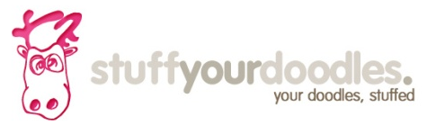
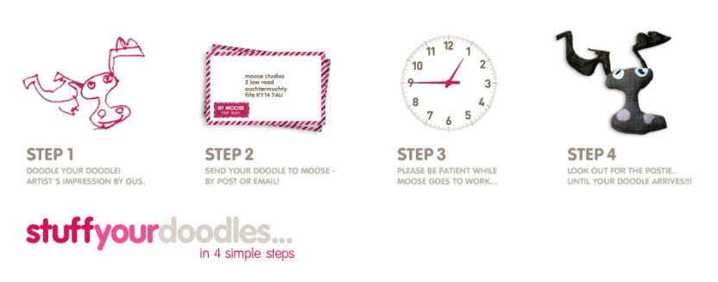
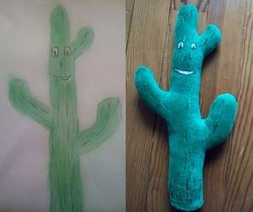
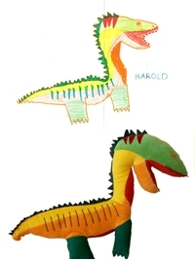
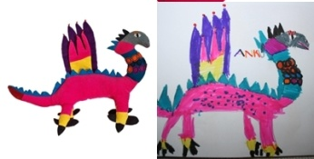
Personnalisation sur-mesure :
Cette customisation permet de créer un produit sur mesure au client. En termes de production, chaque produit est unique et fait sur commande
Stuffyourdoodles : Cette entreprise écossaise propose de réaliser sur mesure – et à la main – les peluches de vos enfants à partir de dessins qu’ils ont fait (ou que vous avez fait pour eux pour les plus petits).
Ils garantissent un retour 4 à 6 semaines après l’envoi du croquis (et assure être souvent plus rapide). En revanche, le prix dépend de la complexité de l’œuvre, un devis avant le début des travaux est donc réalisé.
Avantage : Avec ce type de customisation, la perception de personnalisation par le client est totale mais la production est différente pour chaque produit que se soit les matières premières, les couleurs, les formes et la complexité du produit. C’est probablement pour cela que le produit est fait main afin de donner un cachet supplémentaire au produit et de facilité la gestion de la production.

Slide 36
CROWDSOURCING

Slide 37
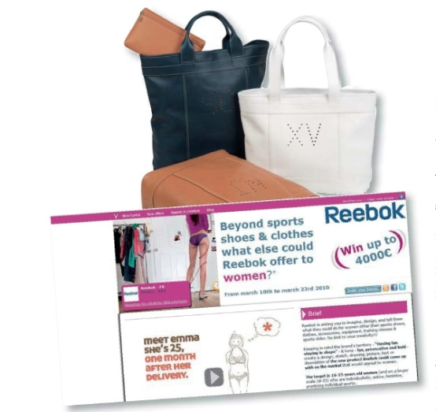
Reebok
Reebok va plus loin en leur proposant de soumettre de nouveaux concepts de produits.

Slide 38

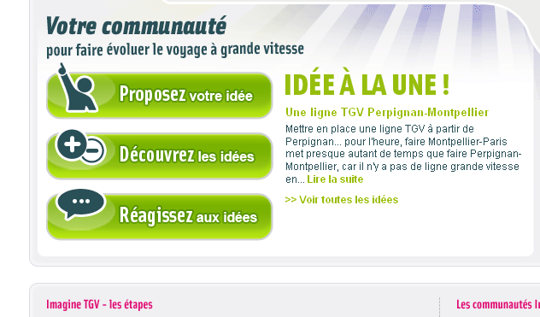
Co-détermination:
innovations proposées par les consommateurs.
Dialogue ouvert entre l’entreprise et ses consommateurs.

Slide 39
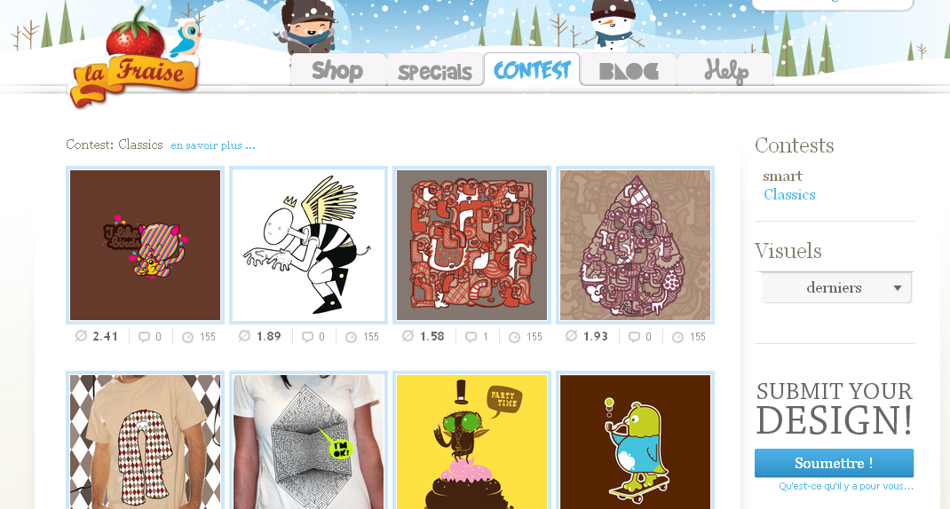
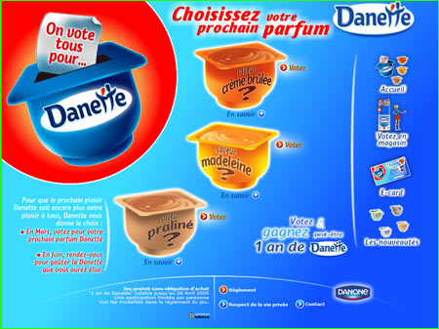
Co-détermination:
proposition de nouveaux produits/services.
Vote.
Création de plateforme interactive

Slide 40
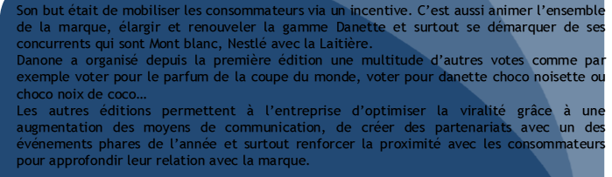
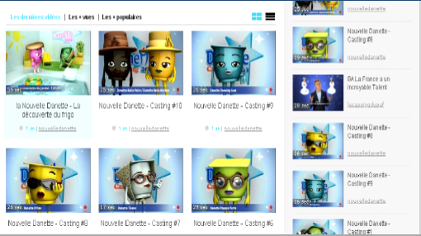
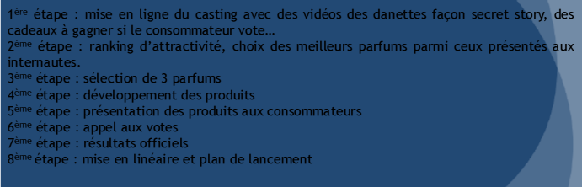
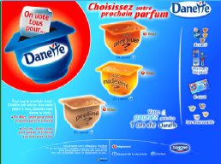
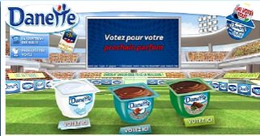
Crowdsourcing Danette

Slide 41
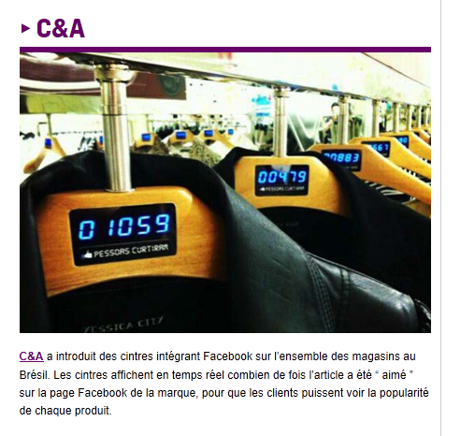
J’aime FB

Slide 42
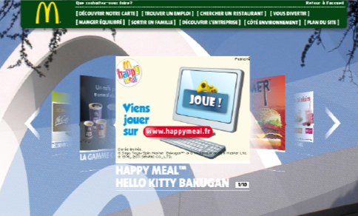
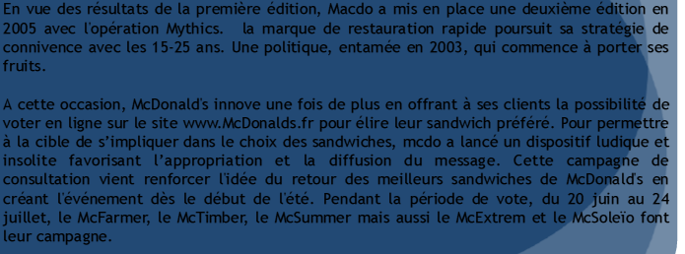
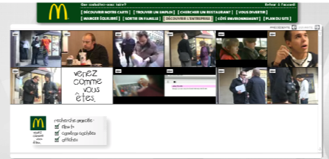
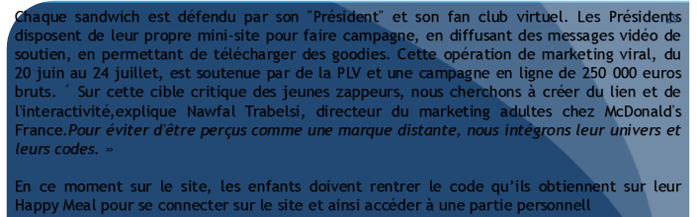
Crowdsourcing Mc do

Slide 43
recommandation
Comme beaucoup de concepts, la personnalisation est à géométrie variable. Elle dépend de la nature de la participation du consommateur. Quand celle-ci est plutôt faible, la personnalisation « s'apparente à une recommandation de la part de l'entreprise, l'amenant généralement à choisir un produit au sein d'une gamme préexistante », explique Aurélie Merle, professeur de marketing et spécialiste de la customisation de masse. Mais dès lors que le consommateur modifie directement l'objet grâce à des moyens de production spécifiques, on peut parler de customisation de masse.
Ainsi, tandis que Clarins se contente de proposer une crème adaptée à une cliente en fonction du questionnaire que cette dernière a rempli sur Internet.
Pour célébrer ses 20 ans, la marque de prêt à porter Carnet de vol a demandé aux membres d'Eyeka de créer les visuels d'une gamme de tee-shirts collector. « Les tables rondes avec nos clients montraient qu'ils voulaient s'impliquer davantage dans la vie de la marque », souligne Norah Luttway, directrice marketing et communication de Carnet de vol. Parmi les 700 propositions reçues, cinq ont été commercialisées. L'un des modèles est même devenu le numéro un des ventes. Preuve qu'associer le consommateur au processus de création est bon en termes de communication et peut aussi s'avérer rentable.
. «Levis se demandait comment réagir à cette tendance de la personnalisation. Nous avons donc créé pour eux, à partir de notre plateforme digitale AV-ID, une communauté de 20 personnes incroyablement créatives, réparties dans 10 villes à travers le monde. Nous leur avons demandé ce qu'ils personnalisaient, comment et pourquoi. Ils nous ont fourni durant quatre semaines du texte, des photos, des esquisses et des vidéos. Et nous en avons fait un film de sept minutes qui a été présenté l'année dernière. » Levi's a ensuite ouvert à San Fransisco le Levi's Tailor Shop, dans lequel des couturiers sont à la disposition des clients pour personnaliser les jeans.

Slide 44
Vote kambly
Dans la même optique, Kambly vient de lancer une grande campagne de promotion à l'occasion de ses 100 ans. Son slogan: «Devenez créateur de saveurs». En plus de donner la parole aux consommateurs en leur proposant d'élire leur saveur préférée, Kambly les incite à déposer une recette de leur invention qu'ils aimeraient voir réaliser. «Nous avons voulu faire passer le message que chacun de nous est créateur de quelque chose, explique Frédéric Deschamps, directeur conseil de l'agence Comme un lundi. En reconnaissant sa capacité à faire de bons biscuits, la marque valorise le consommateur. »
Mais pour Ludovic Delaherche, directeur conseil de Eyeka, il faut aller bien plus loin: «Faire voter des gens pour un produit est une pantalonnade. La personnalisation ne doit pas être un prétexte. Il faut qu'elle soit sincère pour fonctionner. »

Slide 45
crowsourcing
Les exemples de marketing participatif se multiplient chez les annonceurs. Le concept à la mode est le crowdsourcing (approvisionnement par la foule en français) . Le principe: faire appel à la créativité, à l'intelligence et au savoir-faire des internautes pour concevoir sa communication et ses produits.
On peut citer l'exemple de Vitaminwater, qui a lancé début 2010 sa première boisson communautaire, imaginée par ses fans sur Facebook. L'application Flavorcreator permettait d'élaborer une recette inédite.
Toujours sur le réseau social de Mark Zuckerberg, voici une autre initiative, française cette fois-ci: celle de Céline Verleure qui veut lancer la première ligne de parfum 2.0. « Participez à la création d'une marque de parfums différente, intuitive, créative, artistique, rare, à forte personnalité, aux antipodes des lancements de parfums au marketing lisse », écrit-elle sur sa page, qui compte plus de 1700 fans. La communauté a d'ailleurs déjà choisi fin février 2010 le nom de la marque, Olfactive Studio, et le concept de la photographie contemporaine. Il restait à trouver le logo, la charte graphique, la forme du flacon, le packaging et les jus.
La société française Eyeka organise ce dialogue constructif à plus grande échelle. Fondé en 2006, le leader mondial du crowdsourcing est une plateforme de cocréation qui permet aux marques et agences d'organiser des opérations de marketing participatif. La société anime une communauté de 100 000 internautes, répartis dans 60 pays, qui conçoivent des contenus pour les marques. Cette collaboration a lieu à plusieurs niveaux: création, distribution et marketing des produits. Le but est de communiquer, de recueillir des insights, d'innover et de renforcer la proximité de la marque. Impliquez le consommateur et il deviendra votre meilleur ambassadeur...
Les appels à création peuvent être des concours vidéo ou photo.
Numéricable, qui souffrait d'une mauvaise image, a ainsi lancé une opération appelée «20 secondes pour convaincre», qui invitait les membres d'Eyeka à poster des vidéos susceptibles de convaincre les Français des qualités de l'opérateur. Les meilleures ont été diffusées à la télévision.
Perle du Nord a également fait appel à la créativité des membres d'Eyeka pour lancer sa campagne TV, afin de promouvoir une nouvelle gamme d'endives, qui a d'ailleurs été co-créée il y a quelques mois par les consommateurs eux-mêmes. En effet, ceux-ci avaient déjà pu apporter leur avis et idées sur un site dédié, www.lagrande-enquete.com.
Certaines marques vont plus loin en lançant des appels à création. C'est le cas de Reebok, qui a demandé à la communauté d'imaginer et de concevoir ce qu'elle pourrait proposer de nouveau aux femmes de 18 à 25 ans, en dehors des chaussures de sport, vêtements, accessoires, équipements... Résultat: plus de 700 concepts reçus. Une mine d'or pour l'équipementier.
Personnaliser pour son propre compte des produits déjà existants est possible, mais concevoir des objets ou services totalement nouveaux pour le plus grand nombre s'avère plus difficile.

Slide 46
DIY services

Slide 47

La technologie apporte le service
La peluche Scout chante aux enfants les chansons sélectionnées par leurs parents.
le spécialiste du jouet éducatif LeapFrog propose pour Noël une peluche à personnaliser dotée d'un port USB. En la reliant à une application à télécharger, les parents enregistrent le prénom et les goûts de leur enfant. La peluche Scout s'adresse ensuite à lui nommément et lui chante ses chansons préférées. « C'est extraordinaire pour l'enfant de voir que la peluche lui parle, il se sent unique », assure Guillaume Mamez, directeur marketing de LeapFrog.
Tout comme les objets, les services tendent également à la personnalisation. Numéricable a annoncé fin 2009 le lancement de Zoond. Cette chaîne musicale s'adapte aux goûts et à l'humeur du téléspectateur. Il lui suffit d'utiliser sa télécommande pour noter ses chansons préférées. La chaîne mémorise ses choix et personnalise la diffusion en fonction des critères de notation. Il peut également affiner son niveau de découverte, en décidant par exemple de voir 25 % de clips qu'il aime et 75 % de clips inédits.

Slide 48


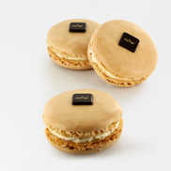

Do It Yourself
Cours et Apprentissage
Dans ce concept, les consommateurs sont encadrés sur tout ou une partie de la production de leur produits.
Ex : Le site mesvignes.com propose d’adopter une vigne, de participer à la vendange et de décider des cépages présent dans une cuvé de vin, LeNotre propose des cours de cuisine pour faire des macarons…
Avantages→ Contrôle possible de la qualité. Maintien de certains process.
Inconvénients→ Peu de liberté pour les consommateurs, difficulté de production de masse.

Slide 49
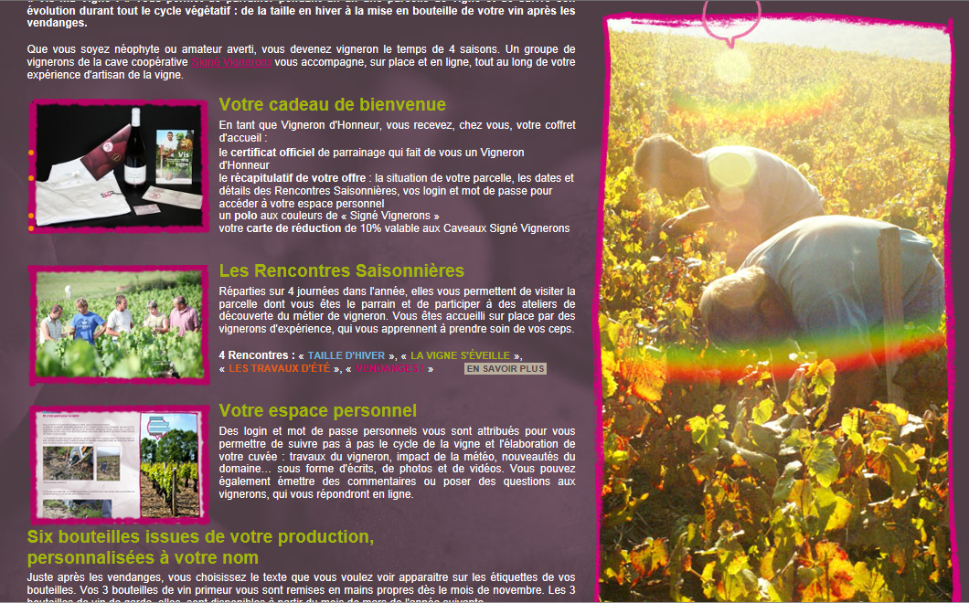
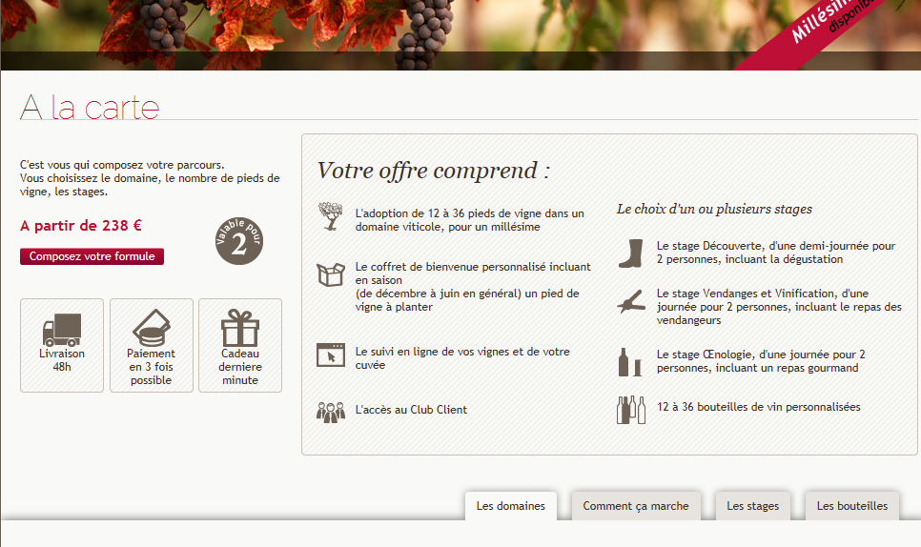
Tertiarisation mesvignes.com

Slide 50
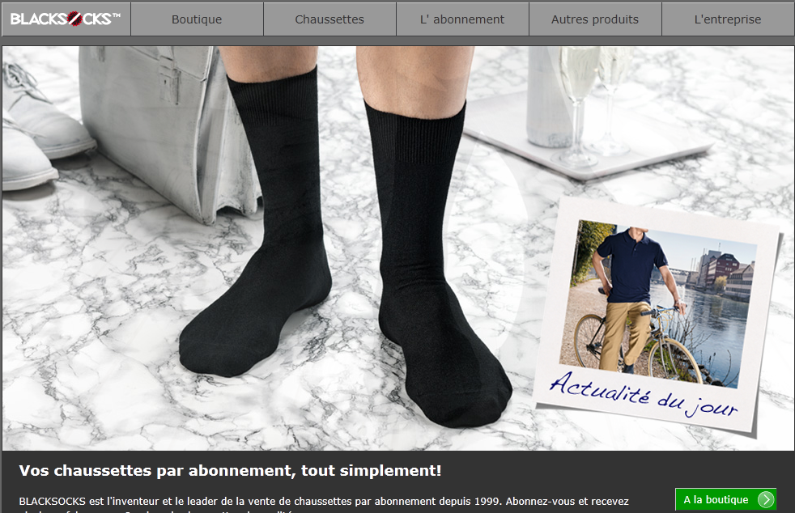
service abonnement

Slide 51
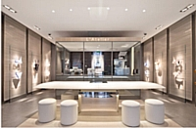
Service de simulation « coach »
Empreinte propose à ses clientes un "coach mode" sur table tactile
Par Régine EVENO , 05/07/2012
L'enseigne de lingerie haut de gamme se dote d'une table interactive, permettant de visualiser les modèles avant le salon d'essayage. Cet écran tactile, utilisant la technologie Polytouch de Wincor Nixdorf, se veut être un levier d'attraction et de fidélisation pour des clientes exigeantes.
La marque de lingerie Empreinte, qui proposait déjà d’admirer ses sous-vêtements portés par un mannequin via un hologramme dans son concept store "l’Atelier Lingerie", innove encore une fois. Elle équipe son magasin du VIIIe arrondissement de Paris d’un grand écran de 32 pouces, selon la technologie Polytouch de Wincor Nixdorf.
Cet écran tactile installé sous forme de table dans la zone d’attente, là où les clientes et ceux qui les accompagnent patientent avant d’accéder aux salons d’essayage, présente visuellement l’ensemble de l’assortiment, tout en prodiguant informations et conseils aux clientes. « Assises autour de cette surface tactile, nos clientes l’utilisent afin de tester différents types de personnalisation. Elles la considèrent un peu comme leur coach mode ! », indique Fara Sène, responsable systèmes d’information chez Empreinte SAS.
L’enseigne haut de gamme, qui s’adresse à une clientèle exigeante, a fait le choix d’investir dans le marketing digital pour attirer et fidéliser. Son concept store ouvert au printemps dernier, et situé au 13 de la rue Saint-Florentin à Paris, était déjà équipé d’un hologramme. Cette animation permettait aux passants et aux clientes d’observer une femme évoluant en sous-vêtements au milieu du magasin, alors fermé. L’opération limitée dans le temps (du 22 au 25 mai dernier) avait été fortement relayée sur Youtube et Dailymotion.
Un maître-mot : proximité
Créée en 1946, Empreinte, créateur français de lingerie haut de gamme, s’adresse aux femmes "aux courbes assumées". « Dès sa création, l’objectif du concept store était de donner naissance à un lieu singulier où la proximité serait le maître-mot, explique Fara Sène. Toutefois, compte tenu de l’exigence des clientes d’Empreinte L’Atelier lingerie, nous souhaitions accentuer cette proximité, en mettant en place une autre forme d’interaction, qui leur donne le sentiment d’être privilégiées. »
« Nous sommes ravis d’avoir contribué à faire d’Empreinte L’Atelier lingerie un espace premium et innovant, où les clientes peuvent interagir avec plaisir avec la marque et ses produits, commente Laurent Houitte, Directeur Marketing & Alliances chez Wincor Nixdorf. Nos technologies Polytouch, et plus globalement le développement de politiques novatrices de digital marketing cross canal, sont aujourd’hui des leviers stratégiques pour séduire et fidéliser sa clientèle. »

Slide 52
DIY offre globale

Slide 53

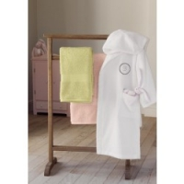
Offre Globale
Peignoir basique blanc
Avec carré de matière
+ feutres colorés pour personnaliser

Slide 54
DIY seul

Slide 55

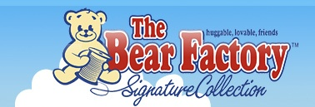

Do It Yourself
La mise à disposition
La mise à disposition consiste à proposer aux consommateurs de construire ou de récupérer eux-mêmes leurs produits en leur mettant tous les outils et les matières premières à disposition.
Ex : La ferme de Viltain propose de récolter soi même les fruits et légumes, The bear factory propose de faire soi même son ours en peluche…
Avantages→ Production en grandes séries.
Liberté complète des consommateurs.
Inconvénients→ Beaucoup de perte.

Slide 56
Kits

Slide 57
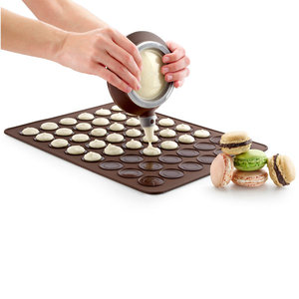


Kits DIY « In’expériencing »
Kits
Les kits prêt à l’emploi sont l’outils le plus utiles pour les industriels. Ils permettent tout de même au client de pouvoir réaliser soi-même son produits sans plus d’assistance que les outils et les conseils proposé dans le kit.
Ex: kit pour les macarons de la marque Lékué, kits pour sushi(sushi boutique), kit cuisine moléculaire( Molecul’R)…
Avantages→ Production en grandes séries sans difficultés de process majeures
Inconvénients→ Forte consommation en packaging. Peu écologique. Peu de liberté pour le consommateur.

Slide 58


Kits DIY
Réalisation de tâches de fabrication ou de livraison du produit.

Slide 59
Kits « mise à disposition »
ORDIY fujitsu
Fujitsu a inauguré, le 9 août dernier au Japon, les premiers ateliers orDIY (orDoItYourself). Il s'agit de créer son propre ordinateur selon ses besoins. C'est un réseau d'agences de voyages qui proposent ce service envisagé comme un loisir.
Après les ateliers photo de Nikon, Fujitsu a inauguré le 9 août dernier au Japon les premiers ateliers orDIY (orDoItYourself) !
Au programme de ces ateliers payants (312 $/personne, hors coût de l'ordinateur) : enseigner aux débutants comment construire leur propre ordinateur et leur donner des connaissances fondamentales sur son fonctionnement interne, de façon à ce qu'ils puissent en assurer la maintenance seuls [et à terme, de réduire les coûts colossaux du SAV].
C'est là une véritable rupture dans l'univers des constructeurs de PC, plutôt réticents, on le comprend, à l'idée que l'on puisse fabriquer seul son ordinateur. Chaque participant aux ateliers est invité à choisir en amont parmi 19 ordinateurs de quatre gammes (allant de l'ordinateur de bureau au netbook) celui qu'il souhaite fabriquer. Toutes les pièces - dont les spécifications peuvent, en outre, être modifiées sur demande - sont alors fournies aux participants qui reçoivent des instructions de montage, des informations sur les composants et leur fonctionnement ainsi que de l'assistance de la part d'un ingénieur de Fujitsu.
À l'issue de l'atelier, chaque ordinateur produit fait l'objet d'une vérification dans une unité de fabrication de Fujitsu puis est livré à son géniteur avec une garantie fabricant portée à trois ans (contre un an pour un ordinateur acheté dans le commerce).
Plus étonnant encore, la commercialisation de ce service est assurée par un réseau d’agence de voyage, T-Gate – une distribution qui consacre ces ateliers comme des destinations de loisir. À terme, ce service fonctionnera dans 100 écoles d'instruction PC à travers tout le Japon.
Et si vous laissiez, vous aussi, vos clients participer à la fabrication de leurs produits ? Une belle façon de créer du lien avec votre marque, d'asseoir votre expertise et de sensibiliser vos consommateurs à vos produits. Pourquoi ne pas en profiter pour réfléchir aussi à des modes de commercialisation originaux ?

Slide 60
La personnalisation fait parfois partie de l'ADN de la société. L'enseigne Build A Bear a par exemple forgé sa réputation sur un concept novateur: le consommateur se rend dans une boutique pour fabriquer lui-même sa peluche, du rembourrage au choix des accessoires et vêtements, en passant par l'enregistrement d'un message ou d'un son.

Slide 61
Personnalisation combinatoire anticipée

Slide 62


Dell
Dans un tout autre genre, la chaîne Subway fait de la personnalisation du sandwich, réalisé sous les yeux du client, un argument de vente majeur.

Slide 63



La personnalisation anticipée : Customisation par le choix des ingrédients du produit « assemblage » début de process :
Le client a la possibilité de choisir les ingrédients principales de son produit. Ce type de personnalisation doit passer par une interface internet afin de faciliter la production des produits personnalisés ainsi plus aisément les commandes et les stockes.
La société allemande Chocri : présente la confection de votre propre tablette de chocolat
Tout d’abord on choisi le type de chocolat : blanc, au lait (32% de cacao) ou bien noir (64% de cacao)…
Ensuite, on passe à la garniture, plus de 100 accompagnements possibles! Pour votre tablette de chocolat, vous pouvez en sélectionner jusqu’à 5. Ces garnitures sont réparties en 6 familles :
Fruits : 18 fruits différents la poire, de la framboise, la prune ou des baies de goji…
Épices : la cannelle,piment Jalapeños, le gingembre et l’anis la vanille, 16 épices
Noix : 19 possibilités, l’amande, la noix de pécan ou de macadamia, noix de cajou recouvertes d’une couche de curry/fromage ou de piment.
Friandises : mini-cookies, les gouttes de beurre de cacahouète, morceaux de nougat. 16 douceurs sont disponibles.
Décorations : 15 décors différents
Céréales/fleurs : pétales de rose , mélange de fleurs, le muesli , les bretzels. 20 garnitures sont proposées.
votre tablette sera fabriquée et expédiée (6$ de frais de port) sous 14 jours. Au niveau du prix, cela dépendra du chocolat et des garnitures choisies. Comptez au minimum 5.90$ pour du chocolat au lait, 6.90$ pour le lait et 7.90$ pour du noir.
http://www.chocri.de/
Avantage : Avec ce type de customisation, la production du produit sera identique seul les ingrédients et donc matières premières changent. Chaque barre est fabriqué selon les commandes passées sur le site. Le client choisie parmi trois variante de chocolat et ensuite il choisie 5 ingrédients parmi 100 possibilités , cela permet de lui donner la perception que sa tablette est presque unique parmi les nombreuses possibilités de création.

Slide 64


La personnalisation anticipée mais plus poussée: Customisation par le choix des ingrédients du produit « assemblage » début de process :
Le client a la possibilité de choisir les ingrédients principales de son produit. Ce type de personnalisation doit passer par une interface internet afin de faciliter la production des produits personnalisés ainsi plus aisément les commandes et les stockes.
Element Bars Le site propose toute sa gamme d'ingrédients et laisse au consommateur le plaisir de créer son propre produit fini. L’interface informe l’internaute des valeurs nutritionnelles des compositions qu’il est en train de créer. Il a 6 étapes à choisir : le corps de la barres (4 choix possibles), les fruits (6), les graines(7), les sucres(7), les compléments alimentaires(5)et le nom de sa barre. Il est également informé des avantages nutritifs de chacun des éléments : bon pour le cœur, le sport, la mémoire.. La personnalisation va jusqu’aux choix du nom de la barre crée.
Quand un produit de masse devient un élément de différenciation recommandé pour la santé et le bien être
Il s'agit ici d'un bon moyen de s'attirer une clientèle nouvelle et devenir un consommateur différent.. l'expérience prouve ici que le principe est dupplicable sur d'autres produits..
Avantage : Avec ce type de customisation, la production du produit sera identique seul les ingrédients et donc matières premières changent. Chaque barre est fabriqué selon les commandes passées sur le site. La customisation va aller jusqu’aux choix du nom de la barre qui apparaitra sur l’emballage. Il s’agit d’une customisation complexe qui intervient à chaque étape du process même si le procédé général reste identique. Cette technique permet de donner une forte perception aux clients du coté unique du produit qu’il achète.

Slide 65

Longchamp
Longchamp propose à ses fans de personnaliser leur sac en 4 étapes

Slide 66


En magasin et sur Internet
Quelle femme n'a jamais rêvé de créer des chaussures à son image ? C'est désormais possible avec L'Atelier Repetto.
Conscient du désir d'exclusivité de ses clients, Repetto vient par exemple de lancer, dans sa boutique rue de la Paix à Paris, un nouveau service baptisé L'Atelier Repetto. Celui-ci permet de personnaliser sa ballerine dans plus de 250 nuances d'agneau et d'y ajouter les bordures et lacets de son choix. Chaque paire unique est ensuite marquée d'un R doré, incrusté dans le talon. La marque prévoit d'élargir ce service aux modèles pour homme et enfant.

Slide 67


Nike est souvent cité comme un exemple de réussite en matière de personnalisation. Sur le site internet de la marque ou grâce à une application iPhone, l'internaute peut directement customiser une centaine de baskets, d'équipements et d'accessoires. Il utilise un logiciel de design assisté qui lui permet de concevoir virtuellement la chaussure de ses rêves.
Chez Converse, on peut laisser libre cours à son imagination sur plus de 40 modèles et faire inscrire son nom ou un mot au bas de sa basket.
Le fabricant américain de lunettes Oakley a lui aussi compris l'intérêt d'offrir un service de personnalisation pour ses produits. L'internaute paramètre en ligne une dizaine de modèles de lunettes en fonction de ses goûts. Tout y passe: la couleur de la monture, la teinture des verres, les branches et même la sacoche de protection.

Slide 68
Assemblage combinatoire Post

Slide 69



La personnalisation retardée : production par « assemblage » en fin de process :
Cette technique consiste à produire des pièces en série et la customisation ne se fait qu’à l’étape finale de la production lors d’un assemblage des différentes pièces. On retarde autant que possible le moment où les différentes versions du produit assument leur identité propre, en acquérant ainsi une flexibilité maximale (mélange) pour répondre aux variations de la demande du consommateur
La société chocotelegram propose à ses client de créer un message formé par les carré de chocolat et de les disposer dans une boite. La société fabrique donc tous les chocolats au lait possédant les lettres de l’alphabet (soit 28 pièces créees en série) et ensuite dès que le client passe commande il suffit d’assembler les carrés de chocolat et de ponctuer avec le chocolat blanc qui lui est vierge de lettre. La commande se passe également par internet afin de contrôler la dimension du message qui est restreint par la taille de la boite.
Avantage : Avec ce type de customisation, la production du produit est facile car on produit en série tous les carrés de chocolats contenant les lettres et les chocolats blanc. La personnalisation se produit en fin de process, on parle de personnalisation retardée. La perception de la personnalisation est perçu par le client car il choisie le message mais reste tout de même très restreinte.(écriture sur chocolat blanc non faisable, taille du message limité…)

Slide 70
Différentiation retardee

Slide 71


Différenciation retardée ou de «Postponement»
Conserver les stocks sous une forme standard jusqu’à la réception de commandes
Exemples:
  Benetton: on teint les vêtements sur demande
  Peinture: on mélange les couleurs sur demande

Slide 72


La personnalisation retardée : possibilité d’inscrire un message :
En effet, de nombreuses entreprises ont optés pour une customisation simple de leur produit. Il propose au client de choisir un message que l’on peut inscrire sur un produit type. Il s’agit d’une customisation par message intervenant à la fin de la production du produit et peut être fait très facilement sur commande (passage par une interface internet)
Cette customisation est faisable à l’aide d’automate flexible, c’est-à-dire une machine réglable qui permet d’écrire un message sur l’emballage (étiquettes ou le produit lui-même avec de l’encre alimentaire).
Evian : Sur un mini-site dédié baptisé MyEvian, la marque d'eau minérale propose aux internautes de faire graver au laser un message sur des bouteilles en verre d'un modèle design ou festif. L'utilisateur choisit le nombre de lignes de son message (entre une et trois), le rédige, puis lui applique une couleur et l'une des quatre polices de caractères disponibles. Un zoom lui permet de visualiser sa réalisation en grand format. Ce service est proposé pour les commandes de 12 bouteilles identiques au minimum.
M&M’s : En 2008, la marque du groupe Mars avait fêté la Saint-Valentin en proposant aux internautes de commander des M&M's personnalisables sur son site marchand Mymms.fr. Une opération pérennisée et étendue, puisqu'elle se décline désormais sur un site entreprises leur consacrant des offres dédiées. L'internaute choisit une, deux ou trois couleurs de M&M's et les brefs messages à y faire figurer. Il sélectionne l'emballage (ballotins, en vrac...) et la quantité, puis ajoute sa création au panier.
Avantage : avec ce type de customisation, la production du produit n’est pas altérer car la customisation intervient en fin de process. De plus, avec le choix du message à écrire, de l’écriture et de la couleur ou encore de l’emballage pour M&M’s permet d’avoir chez le client une perception importante de la personnalisation d’un produit de production en chaîne. Mais la customisation reste restreinte (taille du message, couleur, emplacment…)

Slide 73

Desperados
Sur le site de Desperados, l'internaute peut personnaliser ses bouteilles de bières.
Sur le site de Desperados, l'internaute peut personnaliser ses bouteilles de bières. , la marque de bière s'est, elle aussi, laissée tenter par l'aventure de la customisation en lançant cette année son site communautaire de création de bouteilles personnalisées. Après s'être inscrit, l'internaute peut concevoir sa propre étiquette grâce à une large palette de couleurs et de motifs, puis inviter des amis à compléter son décor et commander ses propres réalisations. Effet garanti à l'apéritif...

Slide 74
Hyper segmentation

Slide 75

Hypersegmentation
Coca Ccola

Slide 76
Portionnable

Slide 77


PORTIONNABLE /
Les packagings portionnables
Présentés en linéaires ces packagings innovants permettent au consommateur de contrôlé sa consommation.
Ainsi, on retrouve cette tendance même en MDD avec ce jambon portionnable de Monoprix.
Avantages→ Production en grandes séries, prix de vente revue à la hausse, apport d’un nouveau service avec un meilleure conservation de l’aliment.
Inconvénients→ Forte consommation en packaging, peu écologique.

Slide 78


PORTIONNABLE /
L’assemblage de portions
Parmi ces produits on retrouve, les purées ,les poellées de légumes, les plats cuisinés, les potage et soupes et les desserts (salade de fruits).
Tendance assez récente, on peut cuisiner avec ces produits selon le nombres de personnes à table.
Un parfaite exemple, le clafouti picard en sachet de 1 kg portionnable à volonté.
La préparation est composée de griottes dénoyautées enrobées de pâte crue que l’on peut ensuite assembler selon la taille souhaitée du clafoutis
Avantage→Conditionnement en gros, pas de portion individuelle. Pas de consommation excessive en packaging.
Inconvénients→

Slide 79
DOSETTE

Slide 80



PORTIONNABLE
Le format dosette
Format adopté depuis de nombreuses années par le consommateur, il entre tout à fait dans ce type de consommation sous forme de portion individuelle.
On trouve la dosette sous toute les formes et pour tout les produits (café, thé, sucre,sauces,...)
Avantages→ Production en grandes séries sans difficultés de process majeures
Inconvénients→ Forte consommation en packaging. Peu écologique.

Slide 81
Personnalisation implicite

Slide 82

La personnalisation hors ligne, partie intégrante du marketing direct, a pour but d’analyser le comportement des clients recrutés ou fidélisés. Elle permet de segmenter le fichier client, de proposer à chaque segment des offres différenciées visant à les fidéliser en obtenant une augmentation de la fréquence des achats, de la quantité par commande, de la largeur des besoins couverts, et surtout un renouvellement de l'abonnement ou de la souscription avant son terme, pour augmenter la durée de vie du client et le revenu dégagé pour l'entreprise pendant la durée de vie des clients.
La personnalisation implicite - hors ligne : le publipostage
Cette technique consiste à adresser un pli, éventuellement personnalisé, par voie postale. L’adresse peut provenir d’une base de données clients, de coupon-réponse, de garanties adressées ou encore de fichiers loués. Son objectif est de servir, informer, motiver ou lancer un nouveau produits (informations) ou conforter sa gamme.
La personnalisation implicite - hors ligne : le télémarketing
Le télémarketing est à la base de la personnalisation. Il se fait, comme son nom l’indique, par le biais du canal téléphonique basé sur les données CRM (Customer Relationship Management, Gestion Client) acquises. Le CRM a pour but de quantifier les achats et qualifier, à l’aide de base de données, les différents types de clients selon leur rentabilité
Le télémarketing utilise donc le téléphone comme vecteur principal de mise en application d’actions marketing telles que des enquêtes, études de marché, diffusion d’informations commerciales, prospection, vente, service après-vente etc.

Slide 83


La personnalisation implicite - hors ligne : les coupons de réduction
Dans la personnalisation hors ligne il existe des personnalisations d’offres promotionnelles comme les coupons de réductions. Ceux-ci sont obtenus en sortie de caisse dans les Grandes Surfaces Alimentaires. Selon les types d’achats réalisés, de marques (MDD ou marques nationales), les caisses délivrent automatiquement aux clients des bons de réductions en fonction des offres promotionnelles du moment ou selon des bons prenant effet sur le prochain achat dans la même grande surface.
La société Auchan génère ce type d’offres personnalisées, très intéressantes pour le client.
Différents bons de réduction sont imprimés au dos de ce ticket de caisse Auchan :
Une remise sur l’addition chez Grill Courtepaille
10% de remise sur un article au choix chez Lumiland
Un sandwich offert à KFC pour un menu acheté
Et beaucoup d’autres bons de réduction comme un contrôle technique remisé à 30€ avec une contre visite gratuite.
Ainsi ces offres sont très intéressantes pour le client.

Slide 84

La personnalisation implicite - en ligne : La personnalisation de l’environnement du site et de la navigation
Dans ce cas présent, on ne demande pas l'avis de l'utilisateur. Cependant la mise en forme de l‘environnement du site, ou son contenu lui-même, sera adapté sur la base de son profil technique, de l'analyse de son comportement sur le site (tracking) ou de quelques données personnelles fournies par lui-même.
On peut appeler ce type de personnalisation un « profiling » où les cookies sont des moyens de personnalisation passives. En effet ils sont utiles pour conserver en mémoire des informations spécifiques (liens visités, durée de consultation ou des préférences introduites par l’utilisateur). Ainsi ils permettent de suivre le comportement d’un utilisateur sur un site (« tracking »). Toutes ces informations sont ensuite stockées dans des bases de données dans le but de regrouper les profils similaires et de produire dynamiquement des offres personnalisées.
Dans l’environnement « online » la librairie en ligne américaine Amazon.com est une référence en matière de personnalisation.
Il s’est distingué des autres sites en traitant différemment des clients différents, en personnalisant l'offre en fonction des caractéristiques du client, des pages consultées par ce dernier et des produits visionnés.

Slide 85

La personnalisation implicite - en ligne : La personnalisation de la communication
Cette personnalisation n’est autre qu’une autre application des cookies dans le domaine de la publicité. Elle effectue un enregistrement des bannières auxquelles l’utilisateur a déjà été exposé dans le but d’en afficher d’autres.
DoubleClick, régie publicitaire sur Internet, cible ainsi les comportements des utilisateurs et assure, par ce moyen, une rotation des bannières de publicités sur son réseau et contrôle, dans un même temps, l’exposition du public aux bannières.

Slide 86
Personnalisation explicite

Slide 87

La personnalisation explicite – hors ligne : La carte de fidélité
Celle-ci consiste à répertorier les différents achats effectués par le client et à analyser les informations géo marketing. Son but est de fidéliser le client. Selon les enseignes et les services qu’elle propose elle peut être gratuite comme payante.
Le magasin Kiabi peut être pris en exemple. Cette dernière a mis en place une carte de fidélité permettant de cumuler des points, et ceux-ci sont transformables en bons de réduction.
Un autre point positif de cette carte est le fait qu’elle permet de personnaliser l’offre et que des bons de réduction sont envoyés le jour anniversaire du client.
De cette façon le magasin va pouvoir identifier les meilleurs clients en suivant l’évolution de leur consommation.

Slide 88

Dans ce cas-ci de personnalisation, l’utilisateur va expliciter un choix, et va recevoir, en échange de données personnelles qu’il aura fourni (centres d'intérêt, localisation géographique, etc.) un service personnalisé.
Les bases de données, ainsi récoltées, sont une forme de personnalisation active instantanée.
La personnalisation explicite – en ligne : La newsletter
Cette lettre d’information est envoyée, par le biais d’ internet, régulièrement par mail à des abonnés.
Elle permet aux vendeurs d’ajuster leur message commercial selon les besoins du moment et de fidéliser le client sur des produits habituels. Il est bien moins couteux qu’un mailing papier.
La chaîne de vins Nicolas noue des liens avec ses clients par le biais de la newsletter, en accompagnant celle-ci de bons de réductions et d’invitations à des dégustations sur ses produits dans ses magasins mais également sur son site de commandes.
L'objectif principal est de créer du contact et de faire grossir les fichiers de la chaîne de vin.

Slide 89

La personnalisation explicite – en ligne : Le e-consumer magazine, l’information personnalisée
Magazine en ligne, destiné aux consommateurs d'une marque. Il contient des articles concernant la marque, ses produits mais aussi du rédactionnel sur différents thèmes liés ou non à la marque. Son but est d’avoir l'apparence d'un magazine ordinaire, de ce fait il cherche donc à s’éloigner de l’apparence commerciale. L'entreprise peut constituer et mettre à jour une base de données clients qui pourront être sollicités pour répondre à un questionnaire.
Le site Internet « Danone et vous » de l’entreprise Danone, vise à créer une véritable relation « one to one » entre ses marques et le consommateur.
Danone cherche également par là, via des conseils santé et alimentation, d’apporter de la valeur ajoutée aux marques. Le e-consumer magazine lui permet aussi d’être les « oreilles » des marques avec pour but de déceler les insatisfactions et les attentes du consommateur.
De nombreux services y sont proposés comme des conseils santé, nutrition et sports, mais également des newsletters destinées aux inscris ou encore des bons de réductions sur les produits de l’entreprise.

Slide 91
















mapping
Communication
(Publicité
Mise en situation
Conditions financieres
implication
+ Vente
Intervention en aval du processus
Explicite-en ligne
(offre ciale)
Do It Yourself Tertiarisé
spreadshirt
– 36 pieces
Implicite-en ligne
(offre ciale)
Newsletter
E-magazine
Bons promo
Interactivité FB
Assemblage combinatoire en fin de process
Cours-Services
Abonnement
Communication
- Profiling web
-exposition bannieres
Différenciation retardée
- Etape retardée
Ou finale
Packagings variés
-création libre
( Customisation) Implication
Du consommateur
Produit basique + offre globale
Mise à disposition
Do It Yourself Seul
Portionnable à volonté
Kits
Implicite-hors ligne
(offre ciale)
In’experiencing
Fabriquer puis vendre
Automatisation Flexible
Personnalisation
Par le producteur
C to C
VPC- Mkg direct
Publipostage
Coupons promotionnels
FabLabs
Packaging portionnable
6 étapes à optimiser
Sur mesure
Format dosette
mat 1ère 1/3 – 5/100
Personnalisation combinatoire anticipée
Hyper -segmentation
Co-innovation rétribuée
Co-innovation
Explicite- hors ligne
(offre ciale)
Intervention amont dans le processus
Sondages,
Vote, sélection produits crowdsourcing
Réponse à une sollicitation
suggestion
Financement
Participatif & Co-édition
Carte de fidélité
La fraise.com
Monopoly montcul
Valeur émotionnelle / expérientielle
Légende
Paiement sur commande avant fabrication

